Slide 1
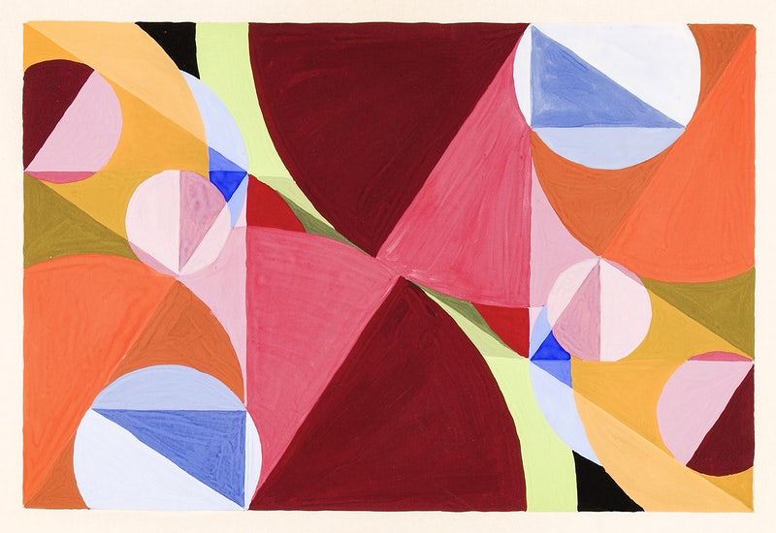
Kultúra a umenie
Mgr. Daniela Vallušová
8.ročník

Slide 2
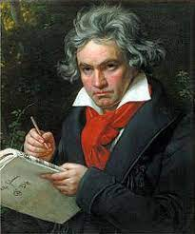
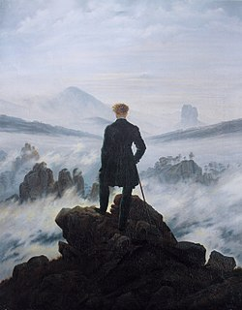
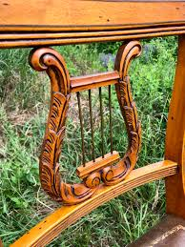
umenie odrážalo všeobecnú nestabilitu
začali sa v ňom objavovať rozličné, často protikladné prúdy
zmenilo sa aj chápanie umelca a umenia
mnohí umelci si vytvorili vlastný štýl a vlastné kritériá

Slide 3
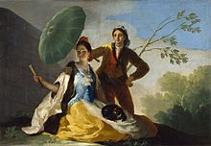
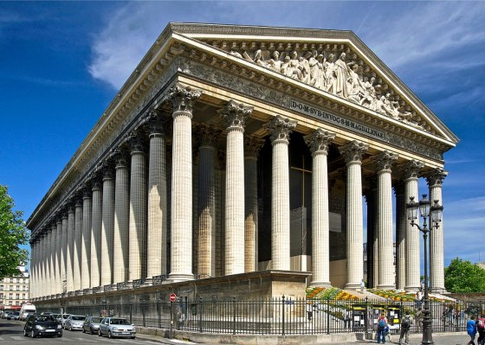
Umenie v prvej polovici 19. storočia
KLASICIZMUS:
bol inšpirovaný antikou
vrcholil počas napoleonských vojen
jeho šírenie v ostatnej Európe podporoval Napoleon Bonaparte
umelci sa usilovali o estetický ideál, založený na teórii absolútnej krásy

Slide 4
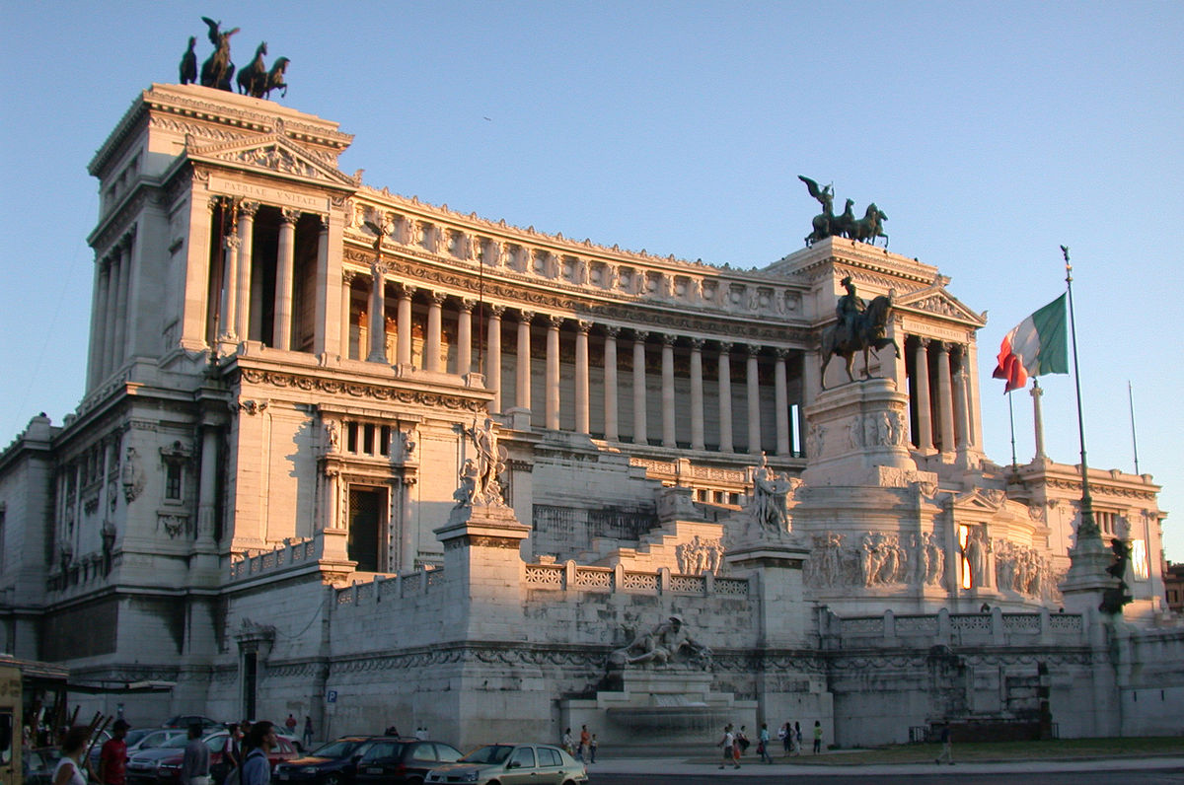
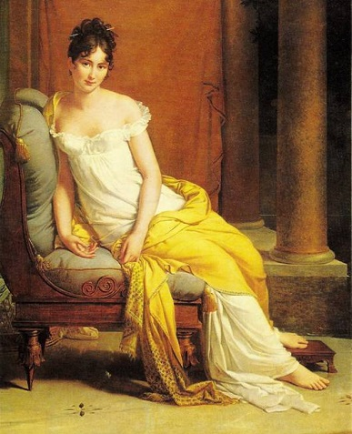
EMPÍR:
bol inšpirovaný antikou
prejavoval sa v monumentálnosti stavieb, ale aj vo výrobe úžitkového umenia
meštianskou podobou empíru bol biedermeier, ktorý sa uplatňoval v kultúre bývania. Typický preň bol maľovaný porcelán a miniatúry.

Slide 5
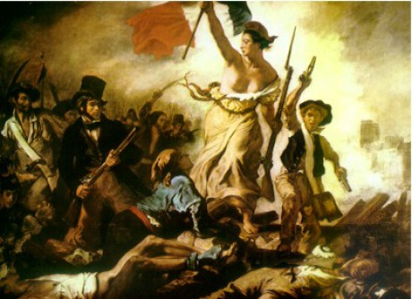
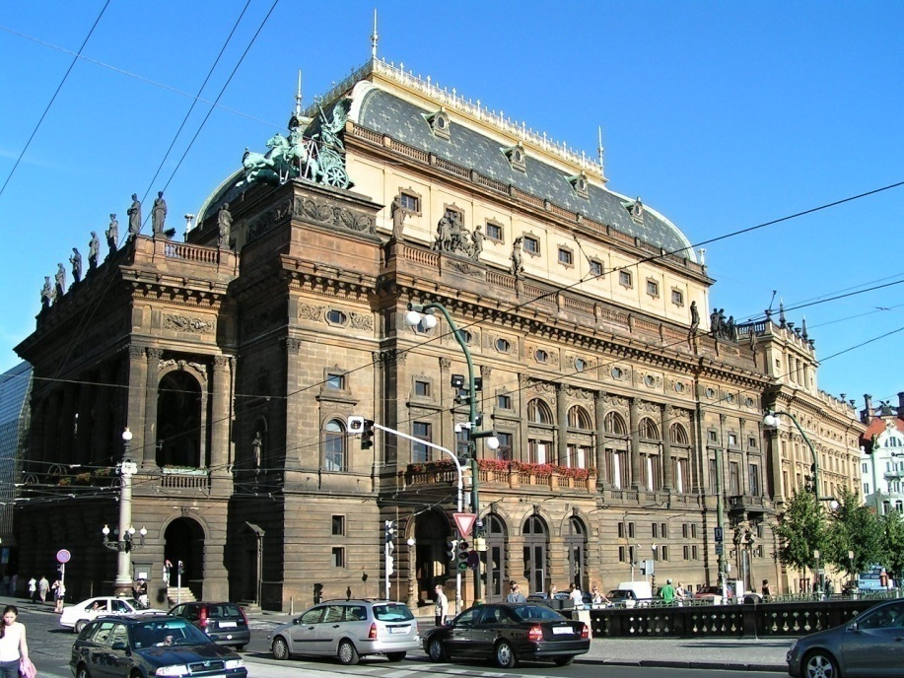
ROMANTIZMUS:
do popredia kládol jedinca, jeho pocity a osobnosť
proti rozumu staval silu lásky, vášne a citov
umelci často unikali vo svojich dielach do sveta prírody

Slide 6
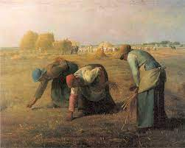
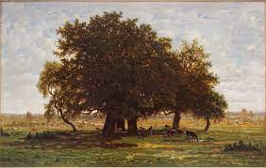
Umenie v druhej polovici 19. storočia
REALIZMUS:
tento umelecký smer hlásal návrat k reálnemu zobrazovaniu života
objavujú sa v ňom historické i náboženské motívy

Slide 7
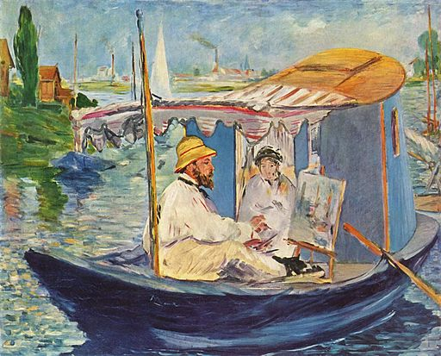
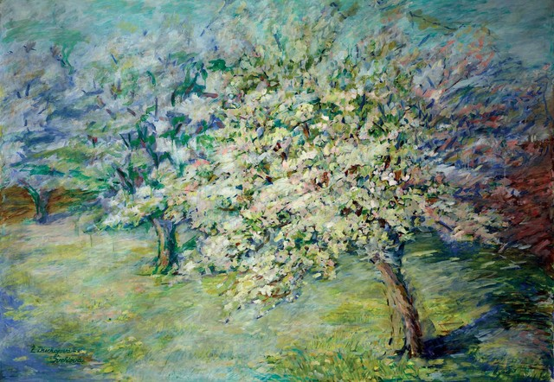
IMPRESIONIZMUS:
v 60. rokoch 19. storočia sa najmä vo výtvarnom umení začali objavovať diela, ktoré spoločnosť spočiatku odmietala
impresionistickí maliari zachytávali svet tak, ako ho vníma náš zrak v určitom okamihu, v zmysle slov: najpravdivejší je okamih, ktorý v nás zanecháva najsilnejší dojem
predstavitelia: Claud Monet, Edouard Manet

Slide 8
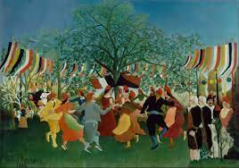
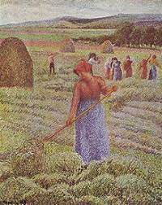
POSTIMPRESIONIZMUS:
v 80. rokoch
postimpresionisti získali označenie prekliati pre odmietanie zaužívaných pravidiel spoločnosti
predstavitelia: Vincent van Gogh, Paul Gaugin

Slide 9
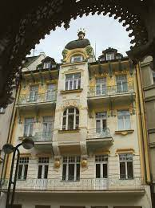
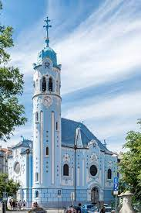
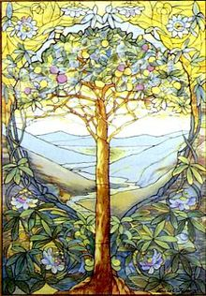
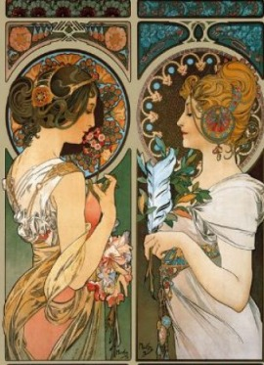
SECESIA:
na prelome 19. a 20. storočia
bola posledným umeleckým štýlom, ktorý sa všeobecne presadil
možno ju pokladať aj za reakciu na industriálnu spoločnosť, za pokus o návrat ku kráse remesiel
vyznačovala sa ozdobnosťou, záľubou v ornamentoch a pestrosti farieb
predstavitelia: Gustav Klimt, Alfons Mucha, Károly Kós, Dušan Jurkovič

Slide 10
Pracovný list
Charakterizuj obdobie klasicizmu?
_________________________________________________________
_________________________________________________________
2. Ako sa volala meštianska podoba empíru?
_________________________________________________________
Zaraď do správneho obdobia
________ _______________ _______________ _______________

